Slide 1
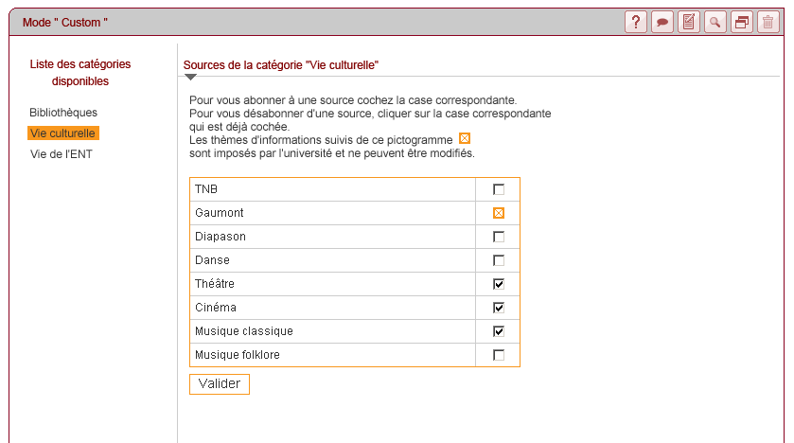
4.1
Mode « edit » dégradé
4.4
4.2
4.5
4.3
4.7
4.6
4.8

